Slide 1
1. Projektmunka
Távközlési alapfogalmak

Slide 2
Weboldal tartalma
Elektronikai fogalmak
Csomóponti törvény
Az áramkörnek azokat a pontjait, ahol az áram elágazik, csomópontnak nevezzük. A csomópontba befolyó, és az onnan kifolyó áramok összege megegyezik. Következtetés: ha a csomópontba több áram folyik be, akkor onnan több áramnak kell kifolynia.
Dióda
A dióda egy olyan félvezető ellenállás, amely ellenállása függ a rákapcsolt feszültség polaritásától. A benne kialakított p-n átmenet következtében vezetőirányú feszültség rákapcsolásakor igen kis ellenállással vezeti az áramot, míg záróirányú feszültség rákapcsolásakor ellenállása igen nagy, gyakorlatilag meggátolja az áram kialakulását.

Slide 3
Weboldal tartalma
Eredő ellenállás
Eredő ellenállásnak azt az ellenállás-értéket nevezzük, mellyel az ellenállás-hálózat behelyettesíthető. Tehát az ellenállás-hálózat két végpontján mért ellenállás behelyettesítésével több ellenállást helyettesíthetünk.
Ohm-törvény
Egyenáramú áramkörben a feszültség, az ellenállás és az áramerősség között kapcsolat áll fenn. Ezt felfedezőjéről Ohm-törvénynek nevezzük Állandó értékű (R) ellenállás esetén az áramerősség (I) a feszültséggel (U) arányos: olyan arányban nő vagy csökken, ahogyan nő vagy csökken a feszültség. Az áramerősség a feszültséggel egyenesen, az ellenállással fordítottan arányos. Következtetés: Az I áramerősség annál nagyobb, minél nagyobb az U feszültség és minél kisebb az R ellenállás.

Slide 4
Weboldal tartalma
Párhuzamos kapcsolás
Párhuzamosan kapcsolt ellenállásokban azonos feszültség mérhető. Párhuzamos kapcsolásban az ágáramok összege azonos a főágban mért áram értékével. Párhuzamos kapcsolásban az áramok fordítottan arányosak az ellenállás értékével. A nagyobb értékű ellenálláson az összáram kisebb része, kisebb értékű ellenálláson az összáram nagyobb része folyik. Párhuzamosan kapcsolt ellenállások eredője mindig kisebb, mint a részellenállások bármelyike.
Hírek
Egy összetett áramkörben több áramköri elem is található. Az ilyen áramkörökben legalább három áramág - vezeték - találkozását csomópontnak nevezzük.

Slide 5
Weboldal tartalma
A csomóponti törvény az a fizikai tényt fogalmazza meg elegánsan, miszerint a csomópontban töltés nem halmozódhat fel, azaz a csomópontba befolyó áramok összege megegyezik a csomópontból kifolyó áramok összegével.
Ha a csomópontba befolyó áramokat pozitív, míg a csomópontból kifolyó áramokat negatív előjellel vesszük figyelembe, akkor a törvényt úgy is megfogalmazhatjuk, hogy a csomópontban találkozó áramok összege nulla. A fenti ábra alapján a csomóponti törvényt felírva a következő egyenletet kapjuk:
I1 + I2 + I4 = I3 + I5
Párhuzamos kapcsolás
Az elektronoknak több útjuk is van. Ha valamelyik fogyasztó kiesik az áramkörből, a többi ágon még tud folyni az áram. Az főágban folyó áramerősség pedig a mellékágak áramerősségeinek összege lesz: I = I1 + I2.
Az áramerősség méréséhez szükséges ampermérőt mindig azzal a fogyasztóval sorosan kötjük az áramkörbe, amit meg szeretnénk mérni, mivel a soros kötésnél ugyanakkora lesz az áramerősség.

Slide 6
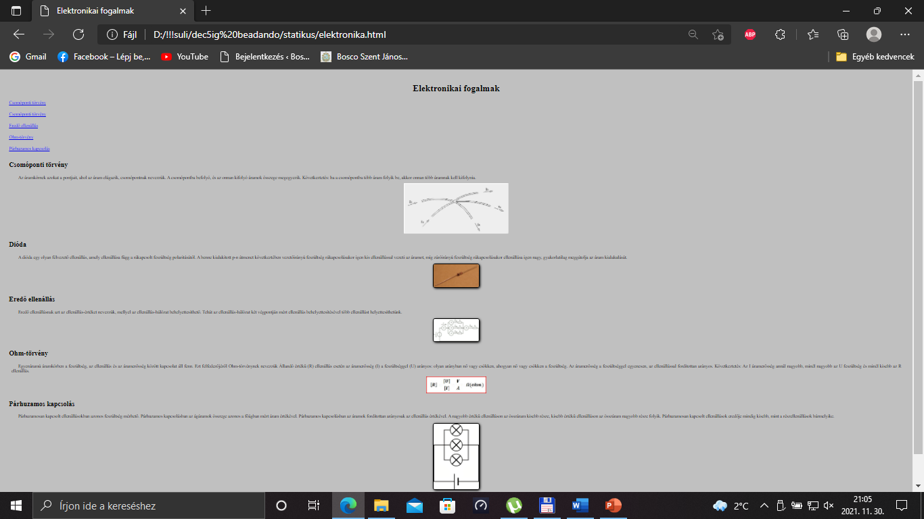
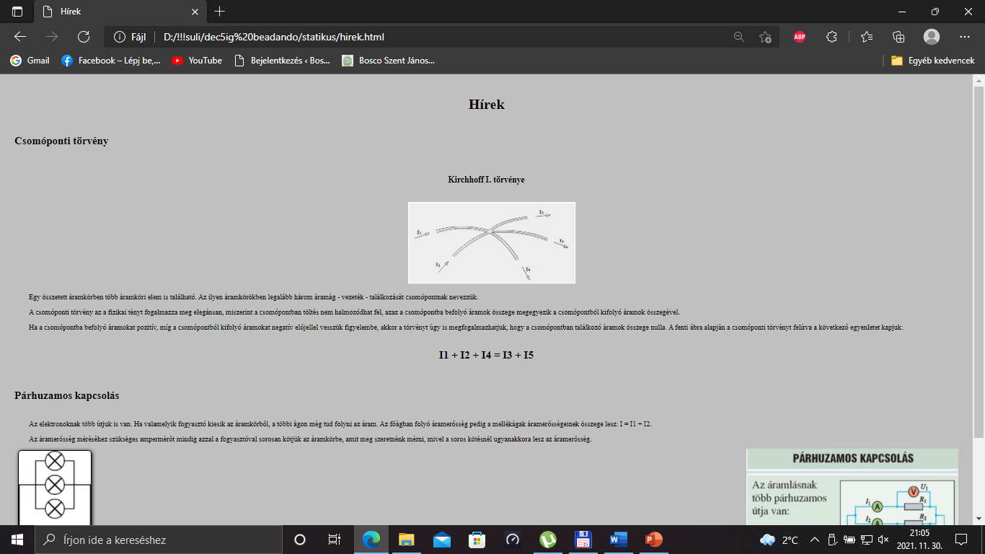
Weboldal tartalma

Slide 7
Feladatok megosztása
Bodó László: képek keresése a tartalomhoz, css kód megírása
Jakus Máté: tartalom keresése, html kód megírása

Slide 8
Terv
A terv egy elektronikai fogalmak bemutatásáról szóló weboldal létrehozása képekkel volt.
Amelyet a tanultak alapján próbáltunk elkészíteni.

Slide 9
Tapasztalatok (önreflexió)
Jakus Máté: Elősször is szerintem Lacival jól lehet közösen dolgozni. Azt vettem észre magamon a feladat készítése alatt, hogy viszonylag jól ment, de mivel mindketten dolgozunk iskola mellett így sajnos nehéz volt összeegyeztetni időpontot ami mindkettőnknek jó. De ahol elakadtam ott Laci tudott segíteni ahol pedig Ő akadt el ott tudtam én segíteni neki. Viszont mivel sajnos kevés időm volt és neki is így ennyit sikerült összehoznunk ami szerintem jólsikerült és Laci szerint is.

Slide 10
Készítették:Bodó László és Jakus Máté

